Slide 1
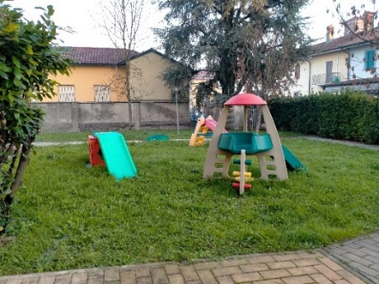
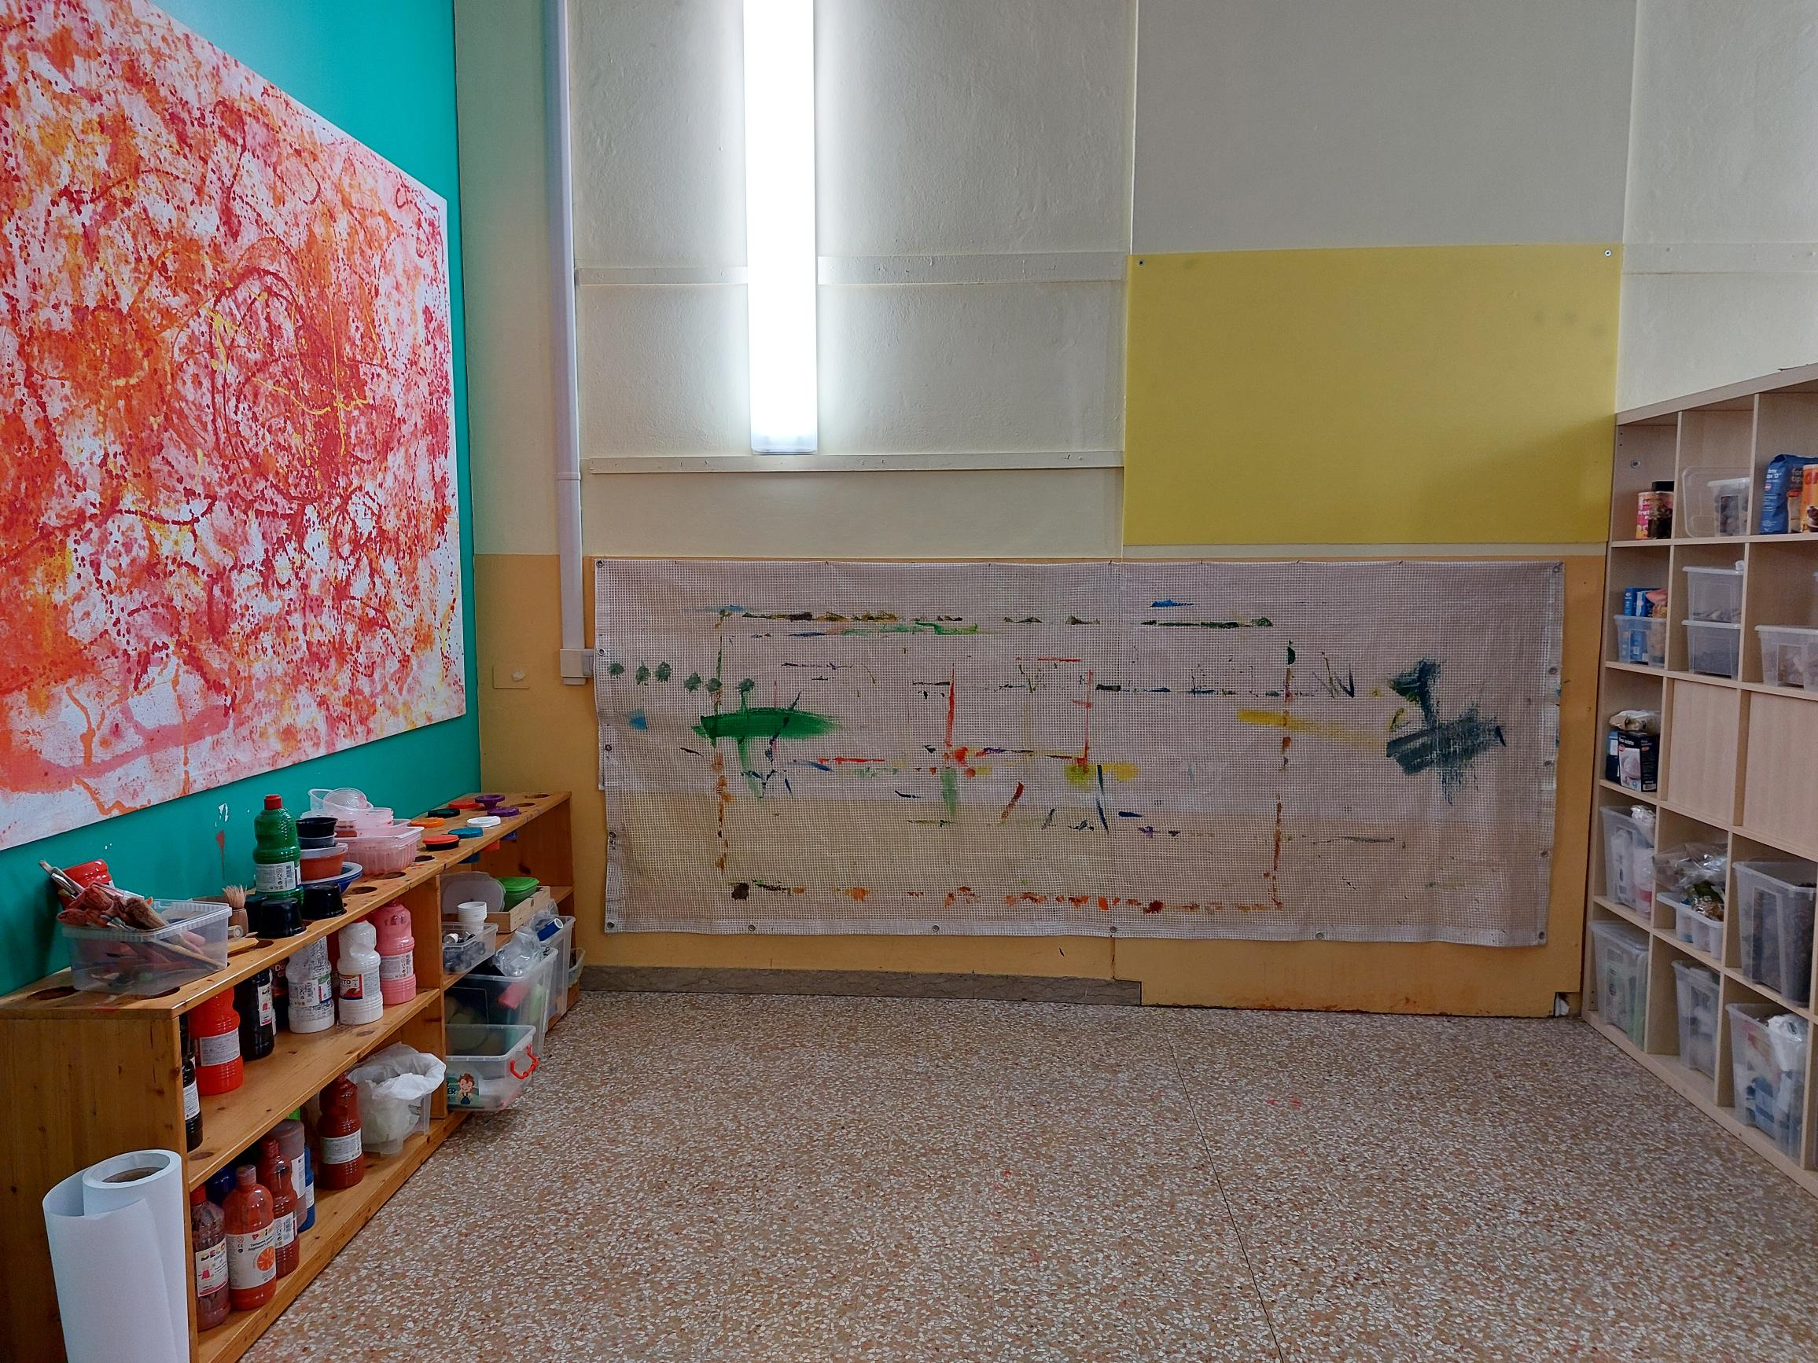
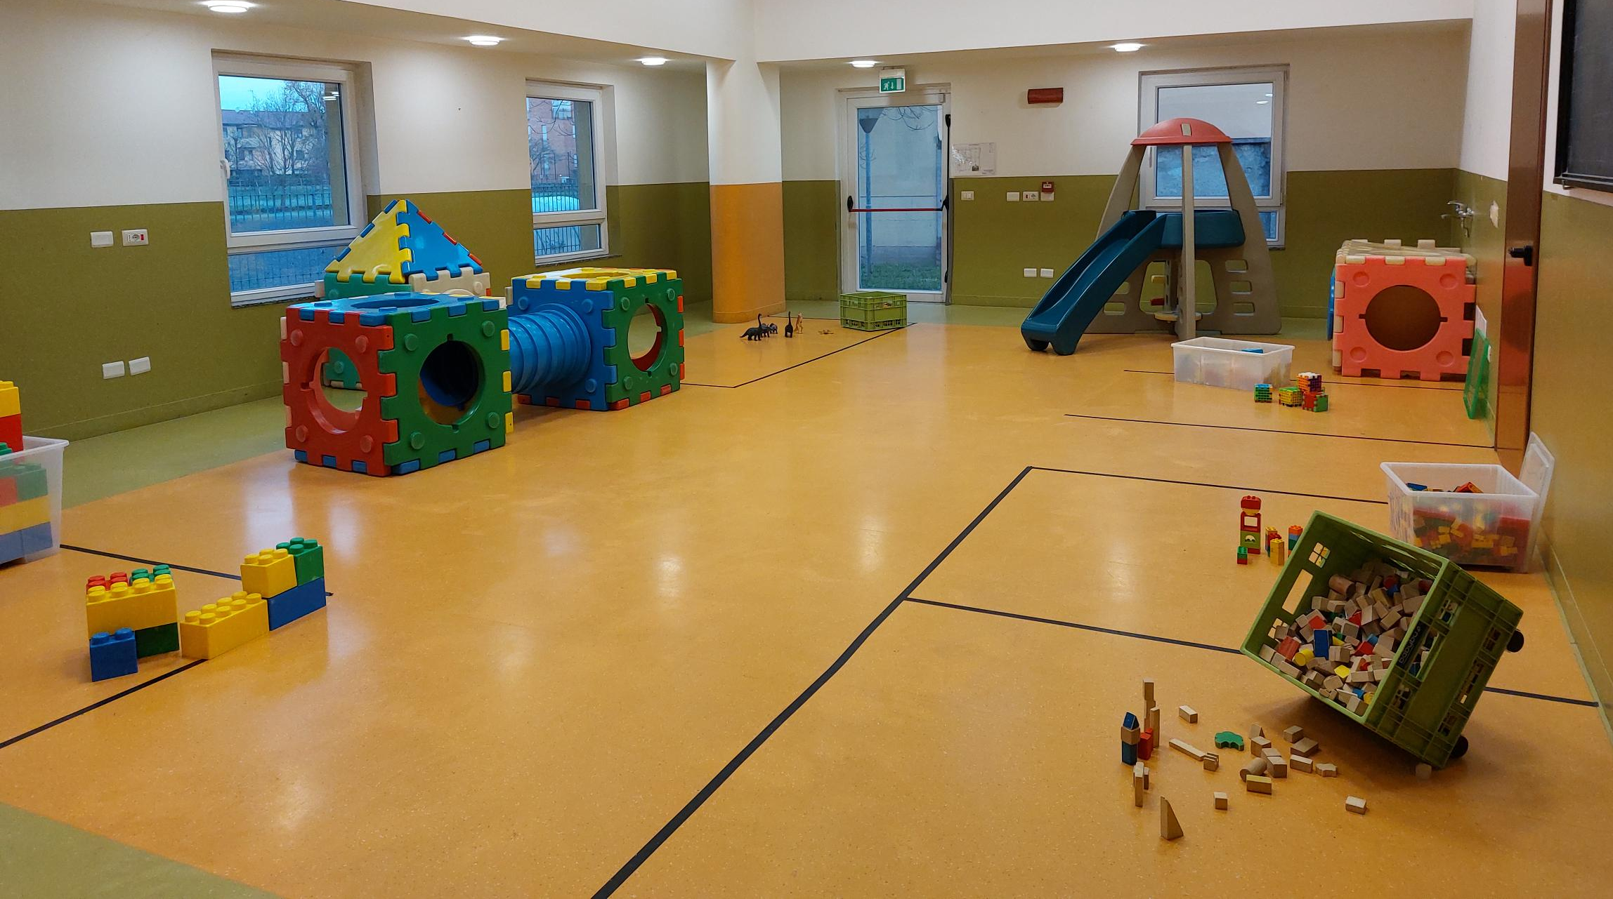
LA SCUOLA DELL’ INFANZIA di CASCINE SAN PIETRO
ACCOGLIE I BAMBINI ANTICIPATARI
(CHE COMPIONO I TRE ANNI DI ETA’ ENTRO IL 30 APRILE 2026)
UN’ OPPORTUNITA’ PER I BAMBINI PIU’ PICCOLI
DI INIZIARE A VIVERE ESPERIENZE SOCIALI
E DI APPRENDIMENTO FUORI
DALL’ AMBIENTE FAMILIARE
OPEN DAY
GENITORI
17 GENNAIO 2025
DALLE 17.00 ALLE 18.00
PER INFORMAZIONI potrete contattare i seguenti numeri telefonici:
SEGRETERIA
036360061 - 036361114
SCUOLA DELL’INFANZIA CASCINE SAN PIETRO
0363368681
Inoltre SUL SITO WEB DELL’ISTITUTO
www.icqdivona.edu.it
Potrete visionare il Progetto «ACCOGLIENZA E INSERIMENTO DEI BAMBINI ANTICIPATARII»

